Slide 1
二分 Two Fen

Slide 2
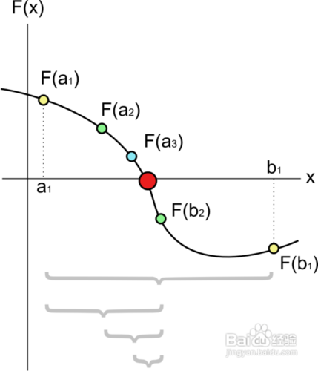
二分法求方程的近似解

Slide 3
？
二分出现的情景
两种二分（整数和实数）
实数二分复杂度

Slide 4
🐱🐶
lower_bound()
找出在单增序列中第一个大于等于传入值的值。
upper_bound()
找出在单增序列中第一个大于传入值的值。
时间复杂度O(logn)
n为序列长度

Slide 5
经典实现方法
注：[lo,hi)为左闭右开区间
// upper_bound
while(lo<hi){
int mi = (lo+hi)/2; //lo+(hi-lo)/2
(e < f(mi)) ? hi = mi : lo = mi+1;
}
int res = lo; //此时lo为第一个大于e的f(i)值对应的i
//保证[0,lo)中所有f <= e,[hi,n)中所有f > e

Slide 6
例
有N条绳子，他们的长度分别为Li，如果从它们中切割出k条长度相同的绳子的话，这K条绳子每条最长能有多长？

Slide 7
例
一个数列{a},问有多少对<a , b>,使得|ai – aj| <= k且 i < j.

Slide 8
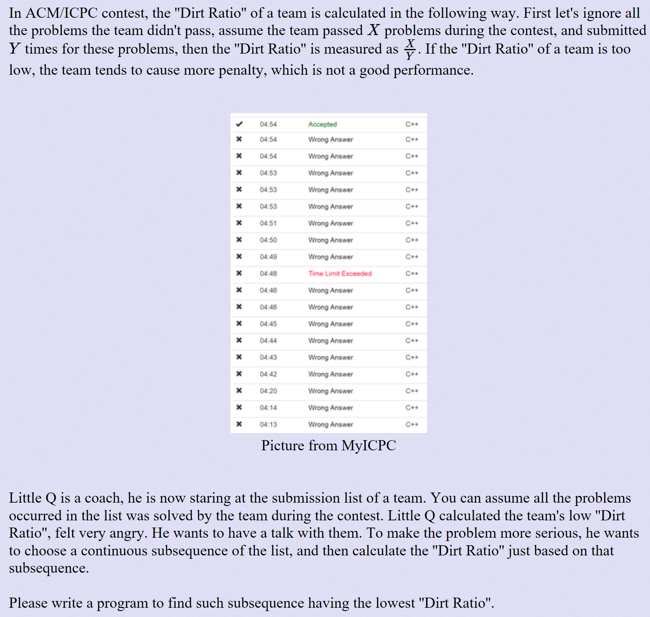
例
给你长度为n的序列，求某个区间[l,r]使得区间内的数字种类/区间长度最小。输出这个最小值

Slide 9
三分 3 Fen

Slide 10
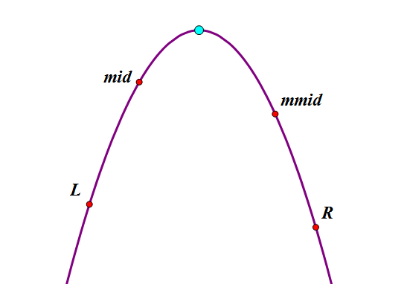
三分法求凸函数的最大值

Slide 11
实现代码
while(l < r-1)
{
int mid = (l+r)/2;
int mmid = (mid+r)/2;
if( f(mid) > f(mmid) )
r = mmid;
else
l = mid;
}
int res = f(l) > f(r) ? l : r;

Slide 12
例
平面上有两条线段AB和CD，李建军在线段AB上移动速度为V1，在线段CD上移动速度为V2，在平面其他位置移动速度为V3。
李建军想从A点移动到D点，求最短时间。

